Slide 1
Introduction aux jumeaux numériques
Nathalie Julien
06/11/23

Slide 2
Nathalie Julien
Professeure des universités
nathalie.julien@univ-ubs.fr
Industrie du futur – Jumeau numérique
Des capteurs à la connaissance :
Communiquer et décider

Slide 3
LES ORIGINES
Digital Twin
Dr Mickaël Grieves
PLM
NASA - US Air Force
Technologie clé
Modèle virtuel dynamique
Gartner 10 technos clés
3

Slide 4
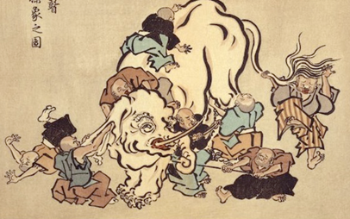
UN BUZZWORD ?
Concept récent mal défini, en forte émergence
+ 50 définitions différentes
Une grande variété d’objets, d’usages et d’applications
Pas de standardisation
Très peu de réalisations
Souvent limité à un domaine

Slide 5
VRAI OU FAUX JUMEAU ?
Modèle vivant
Modèle virtuel
Modèle + activité
5

Slide 6
Quelle définition ?
“ Une représentation numérique adaptée à l'usage d'un élément de fabrication observable, avec un moyen de permettre la convergence entre l'élément et sa représentation numérique à une vitesse de synchronisation appropriée”
ISO 23247 (2021) Digital Twin Manufacturing Framework
Diversité des objets
Manque de standards
6

Slide 7
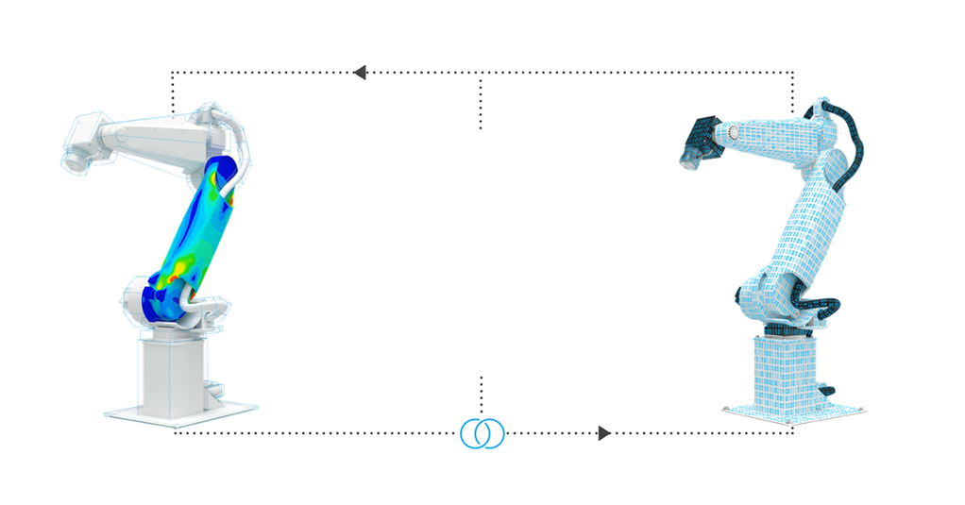
Quelle définition ?
Représentation virtuelle dynamique d’un objet
Architecture intégrant données et modèles au niveau de précision adapté,
Continuité numérique : flux bidirectionnel continu,
Capacités d'interaction, d’évolution, de prédiction,
Contrôle partiel ou total de l’objet ou de son environnement par
une boucle de décision formalisée.
Modèles
Donnée
Donnée
7

Slide 8
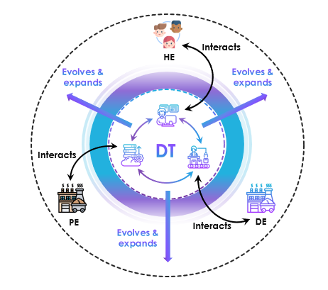
Un modèle vivant qui interagit avec son environnement
HUMAIN
Quels impacts ?
PHYSIQUE
NUMERIQUE
8

Slide 9
Pour quoi faire ?
Diagnostic
Description
Prévision
Prédiction
Prescription
Passé
Présent
Futur
Que s’est-il passé ?
Que se passe-t-il ?
Que va-t-il se passer ?
Que peut-il se passer ?
Pourquoi cela s’est-il passé ?
Pourquoi cela se passe-t-il ?
Que devrait-il se passer ?
Que puis-je faire ?
9

Slide 10
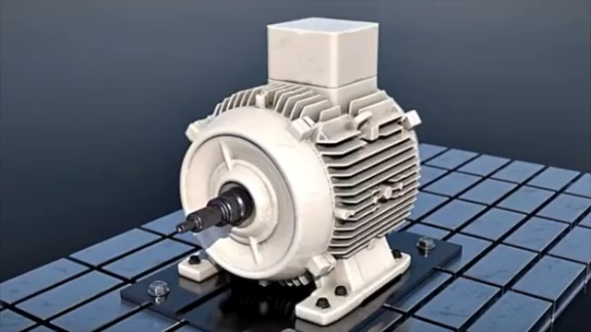
CONCEPTION
Prototype
Source : www.commercient.com

Slide 11
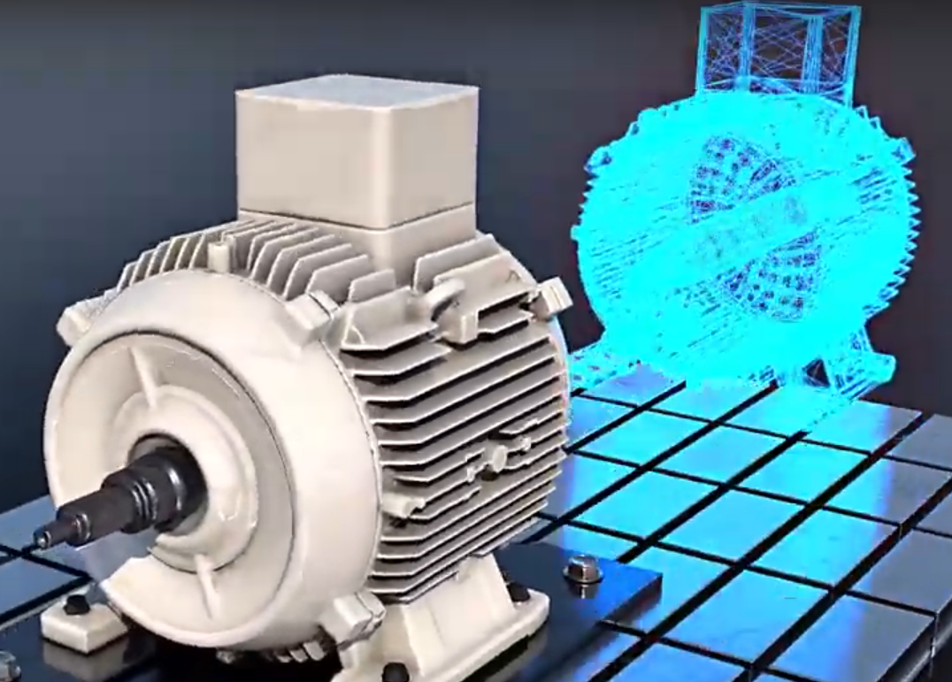
Instance
PRODUCTION
DT1
DT2
DT3

Slide 12
Agrégat
EXPLOITATION - MAINTENANCE
DT1
DT2
DT3
Client 1
Client 2
Client 3

Slide 13
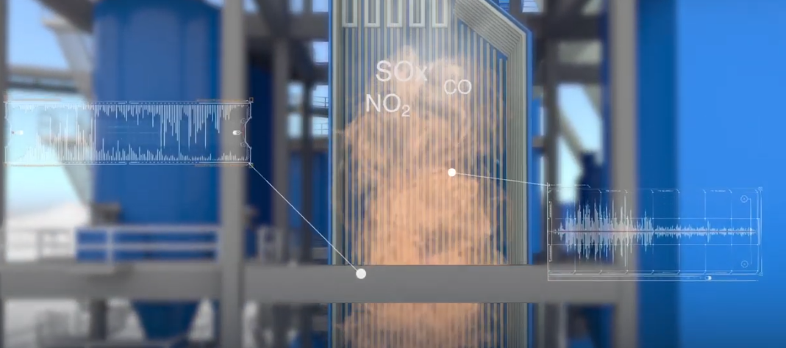
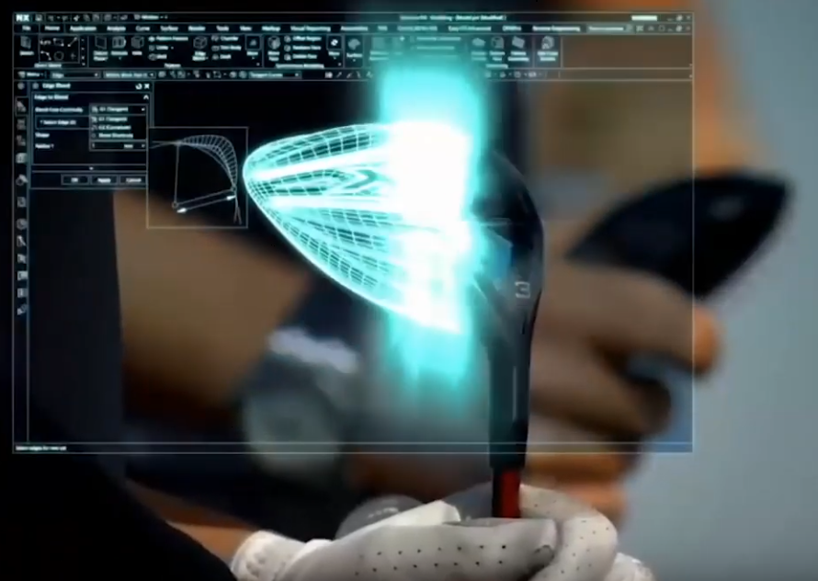
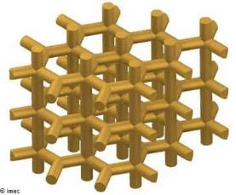
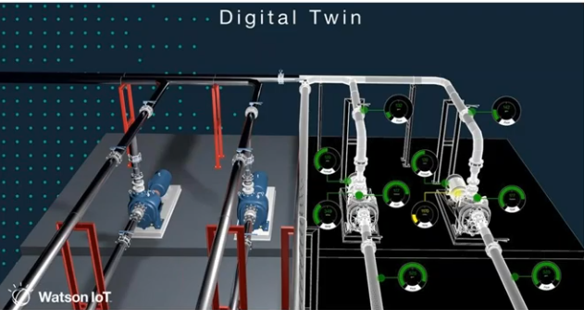
QUELS OBJETS ?
Composant

Slide 14
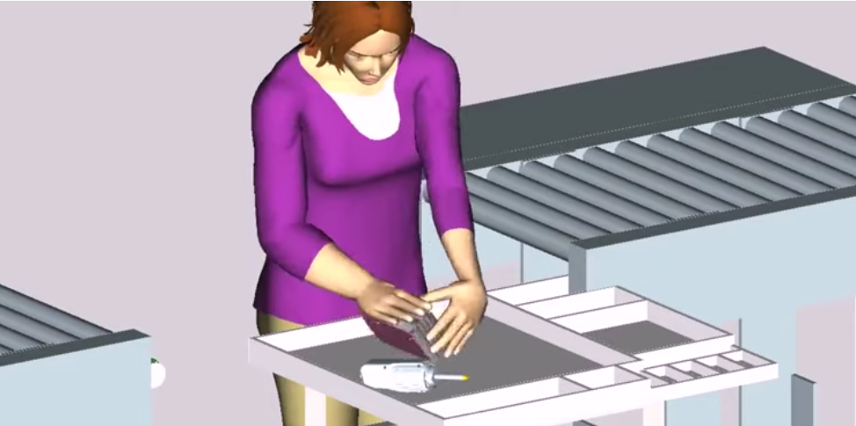
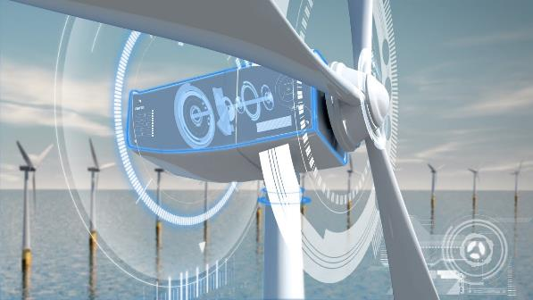
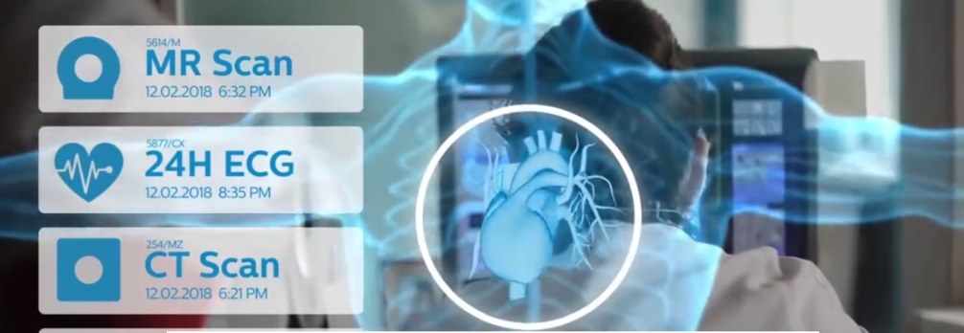
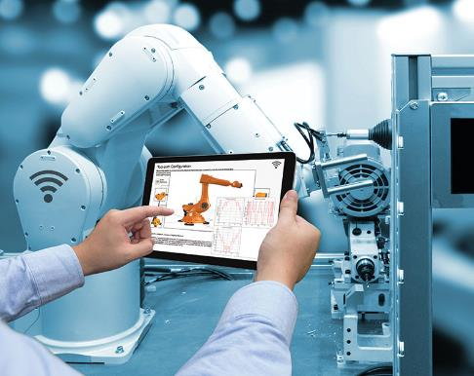
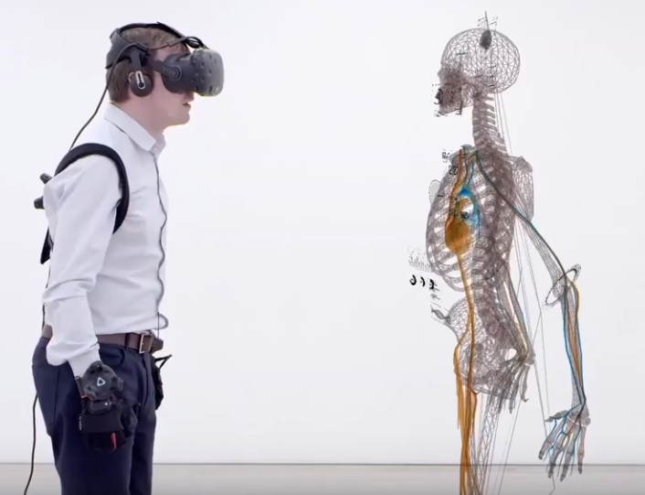
QUELS OBJETS ?
Équipement

Slide 15
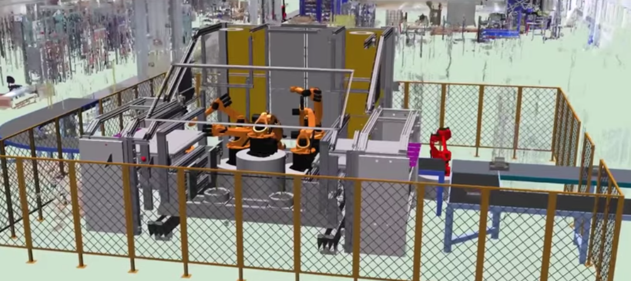
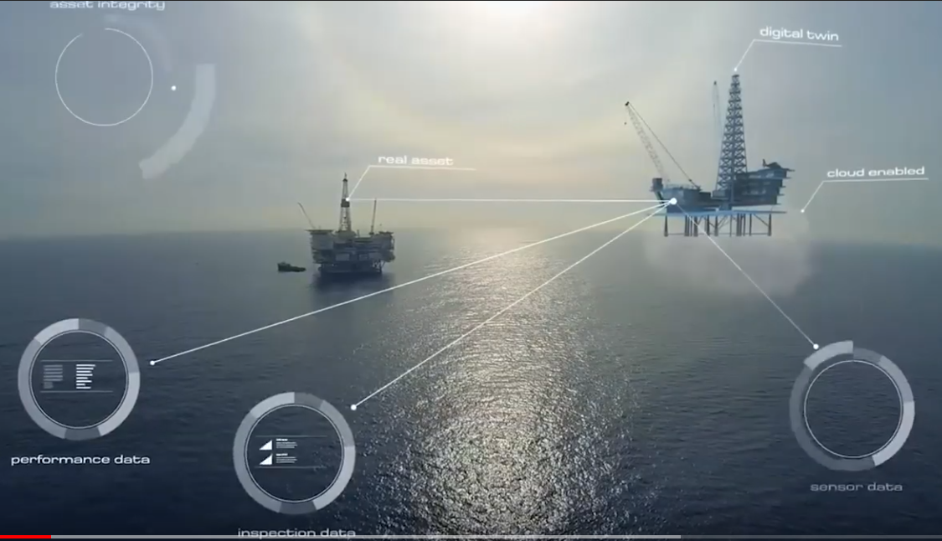
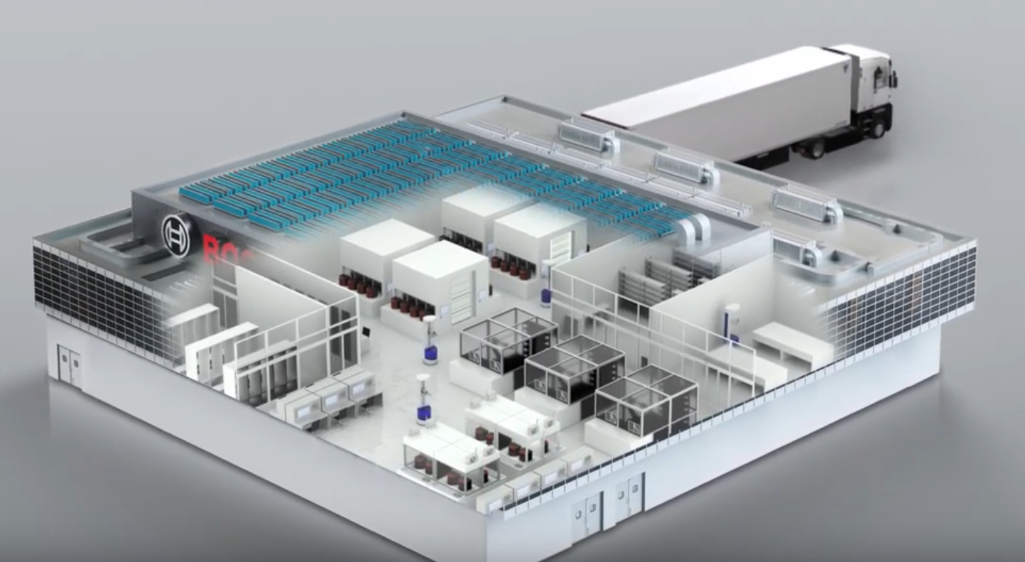
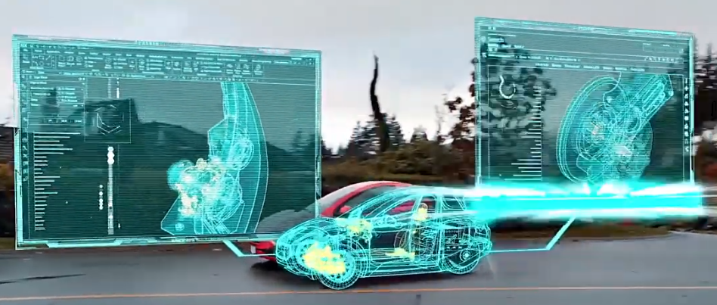
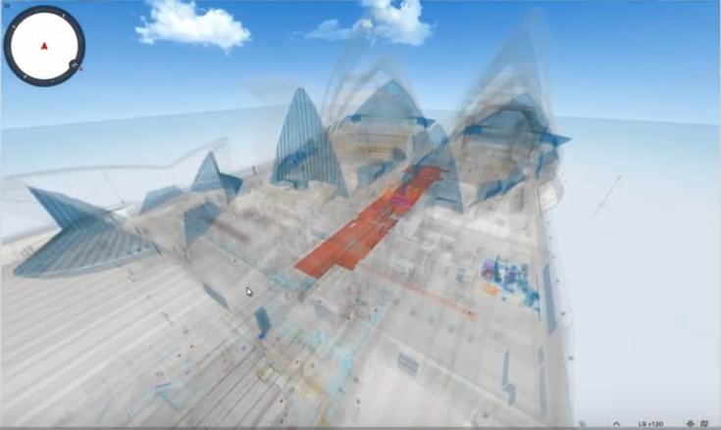
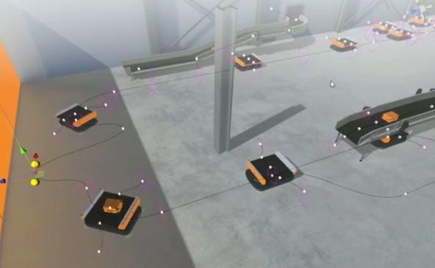
QUELS OBJETS ?
Système

Slide 16
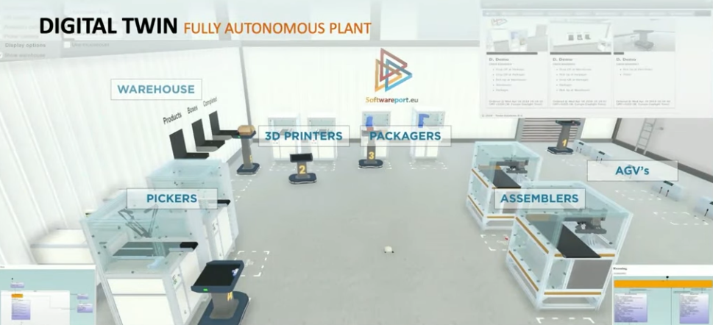
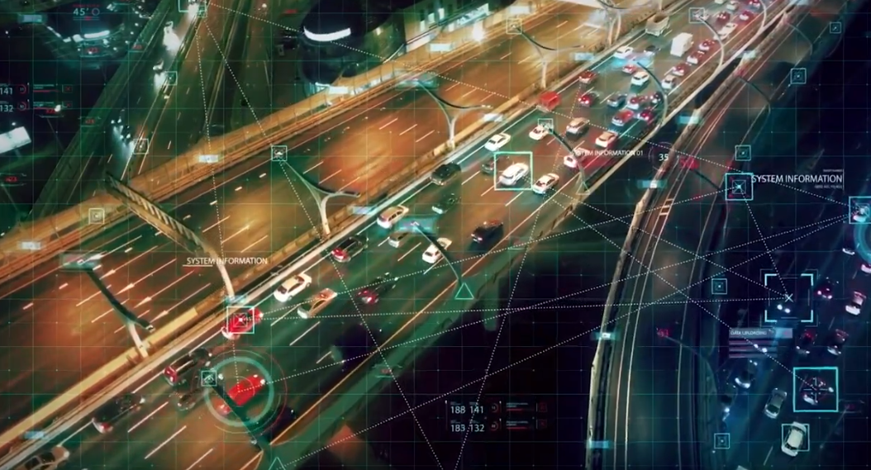
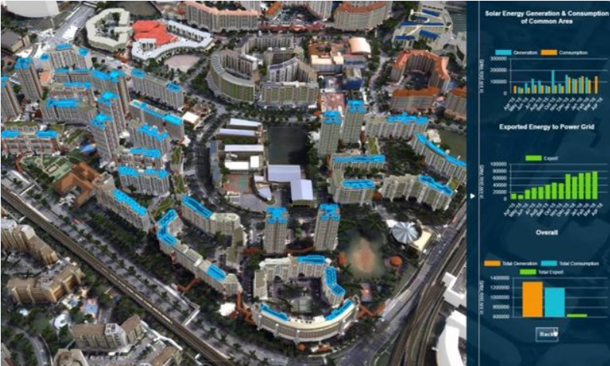
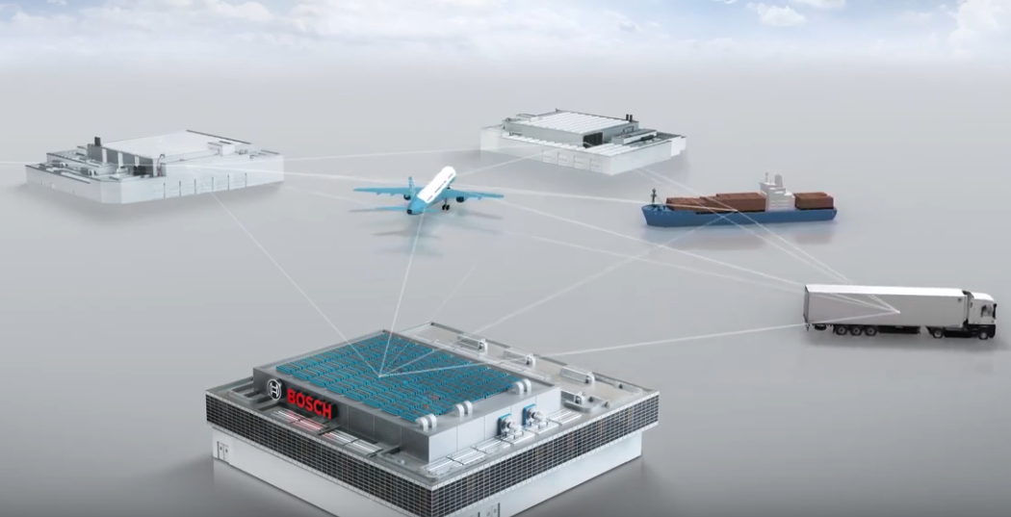
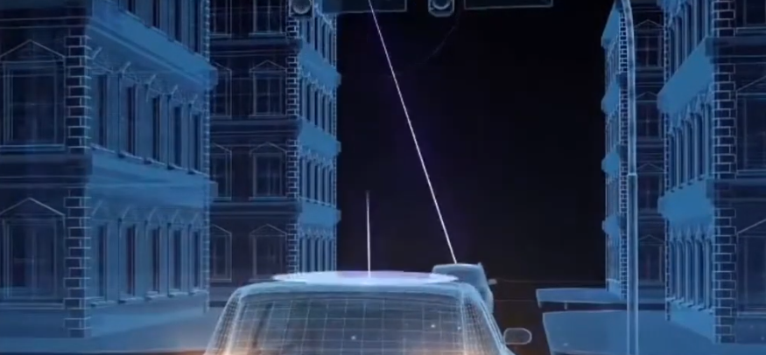
QUELS OBJETS ?
Système de systèmes

Slide 17
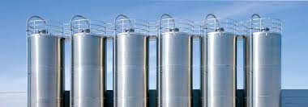
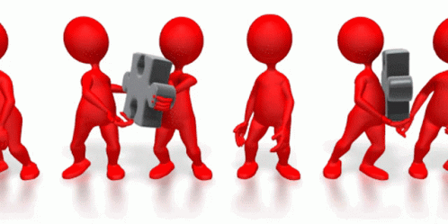
Silos vs coopération
Multiplicité des acteurs
Diversité des objets
Complexité
Dynamicité
Besoin d’expertises diverses
Données disponibles ? Fiables ? Exploitables ? Partageables ?
Transverse
Pluridisciplinaire
Ouvert
Interopérable
17

Slide 18
Garantir la continuité numérique
Nécessité d’organiser les données pour les valoriser
Donnée
Modèle
Connaissance
Information
Compétence
Quelle architecture ?
18

Slide 19
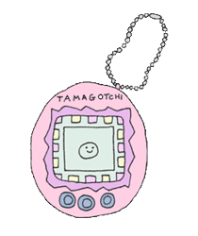
Garantir la continuité numérique
De multiples sources de données (hétérogénéité) :
De capteurs qui transmettent divers aspects de l’état de fonctionnement de l’objet,
D'experts humains, tels que des ingénieurs ayant une connaissance approfondie et pertinente du domaine industriel,
D'autres machines similaires,
D'autres flottes de machines similaires,
De systèmes plus vastes ou système de systèmes,
D’autres jumeaux numériques,
De l'environnement dont il fait partie.
Le jumeau numérique ne peut pas être éteint et rallumé
Organisation des données combinant les modèles
Architecture de services répondant aux usages
Comment garantir la cohérence, l’intégrité et l’interopérabilité ?
19

Slide 20
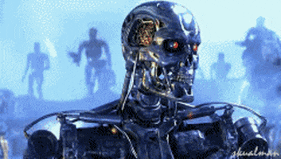
Collaboration Humain Système
Qui décide ?
Qui valide ?
Comment collaborer ?
Comment avoir confiance ?
Usages
Acceptation
Co-conception
Formation
Pédagogie
20

Slide 21
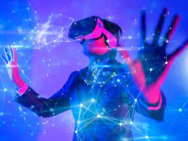
Quelle réglementation ?
Partage des données ?
Propriété intellectuelle ?
Cybersécurité ?
Sûreté de fonctionnement ?
RGPD ?
Responsabilité ?
Éthique ?
Standardisation
Interopérabilité
Veille règlementaire
Intégration dans la conception
Anonymisation
21

Slide 22
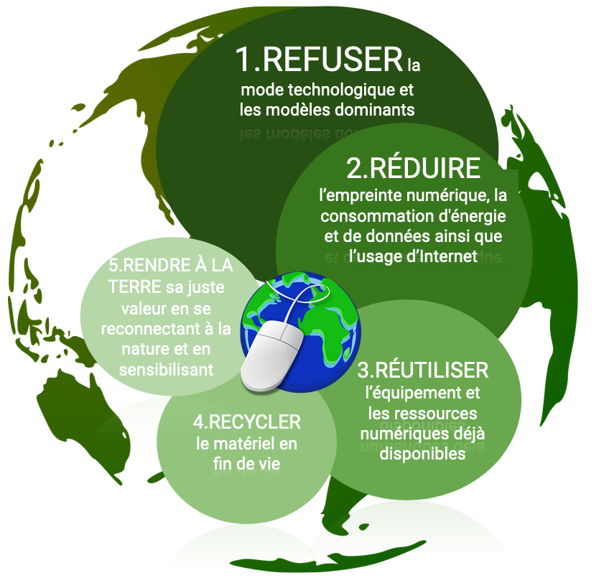
Coût environnemental et sociétal
Quels gains ?
Quels coûts ?
Quels impacts ?
Lean data
Sobriété numérique
Dimensionnement
Écoconception
22

Slide 23
Idées reçues
Temps réel
Surdimensionnement
Big Data
Cloud Computing
3D et RV
23

Slide 24
Approche classique
Vision technocentrée
Approche formalisée
Centrée sur les usages
Générique
Modulaire
Évolution de la technologie ?
Autres usages ?
Autres objets ?
Rentabiliser l’effort ?
Spécifique à une application
Manque de standards
24

Slide 25
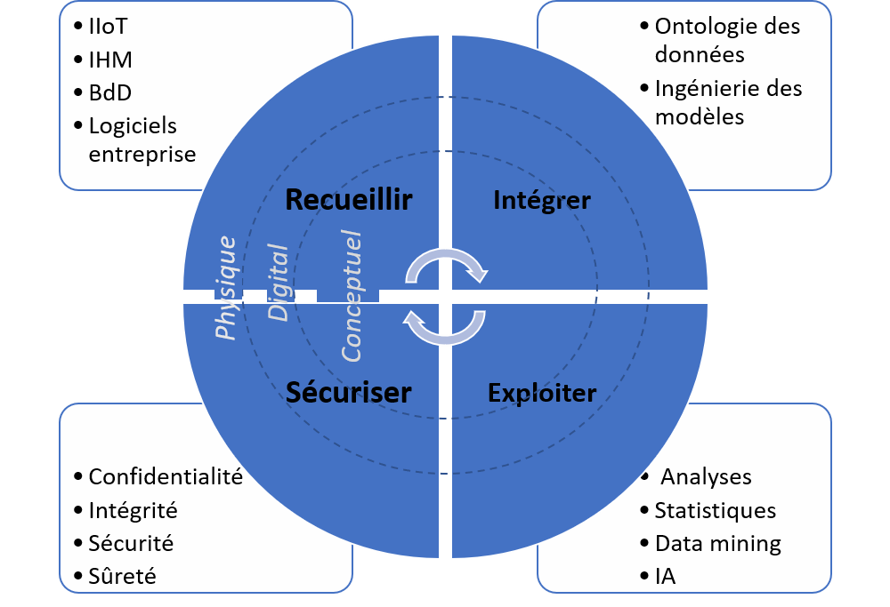
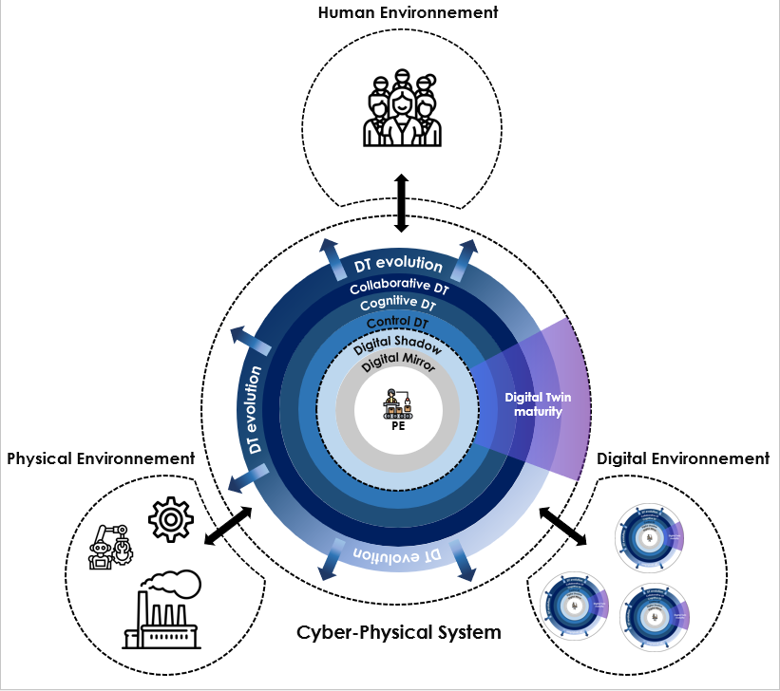
Nécessité d’une approche structurée
Progressive Hiérarchique
Centrée sur les usages
Évolutive
25

Slide 26
Méthodologie de conception
Méthodologie de conception et de déploiement formalisée basée sur
- des architectures génériques réutilisation
- un dimensionnement adapté sobriété
- des représentations simples co-conception
- un dialogue avec les experts métiers acceptabilité
Ce qu’il fait
Comment il est organisé
Intégration de la collaboration avec l’humain, des contraintes juridiques et de l’écoconception
APPLICATION & USAGES
ARCHITECTURE
TECHNOLOGIE
COMPOSANTS
Ce qu’il contient
Comment il fait
26

Slide 27
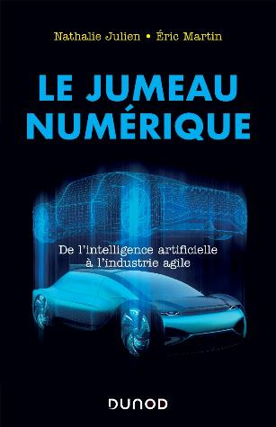
Aller plus loin…
ALLER PLUS LOIN…
nathalie.julien@univ-ubs.fr
Webinaires UBS Youtube
https://www.youtube.com/watch?v=y-hmnNRY3ew
https://www.youtube.com/watch?v=t3E5gOA7GC8&t=6s
27

